Slide 1
Universitat de Vic –
Universitat Central de Catalunya
Evolució de la RECERCA de la UVic-UCC
Curs 2023/2024
Juliol 2024

Slide 2
La Recerca en Xifres

Slide 3
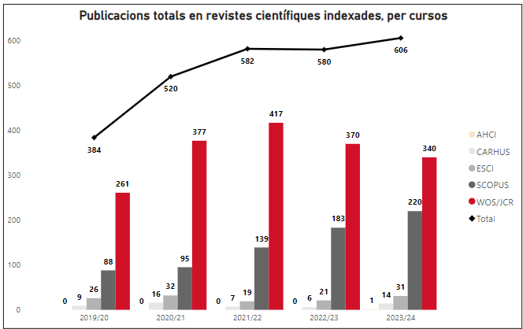

Slide 4
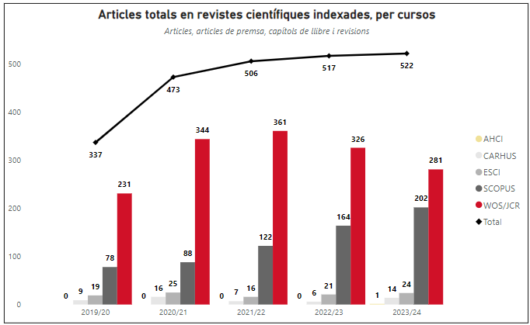

Slide 5
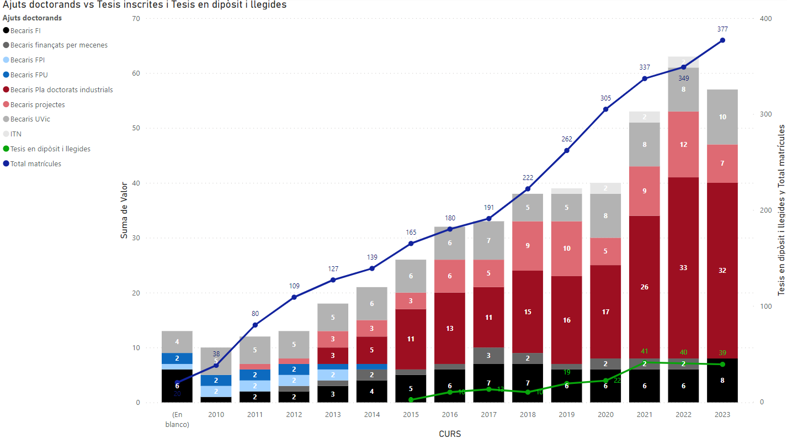

Slide 6
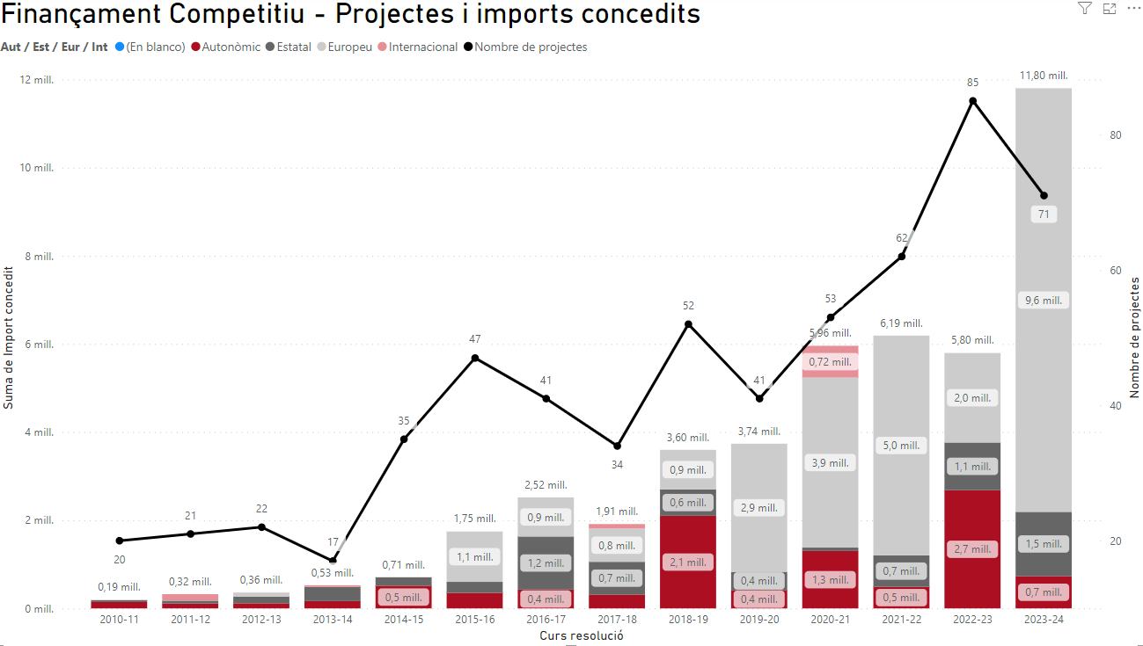

Slide 8
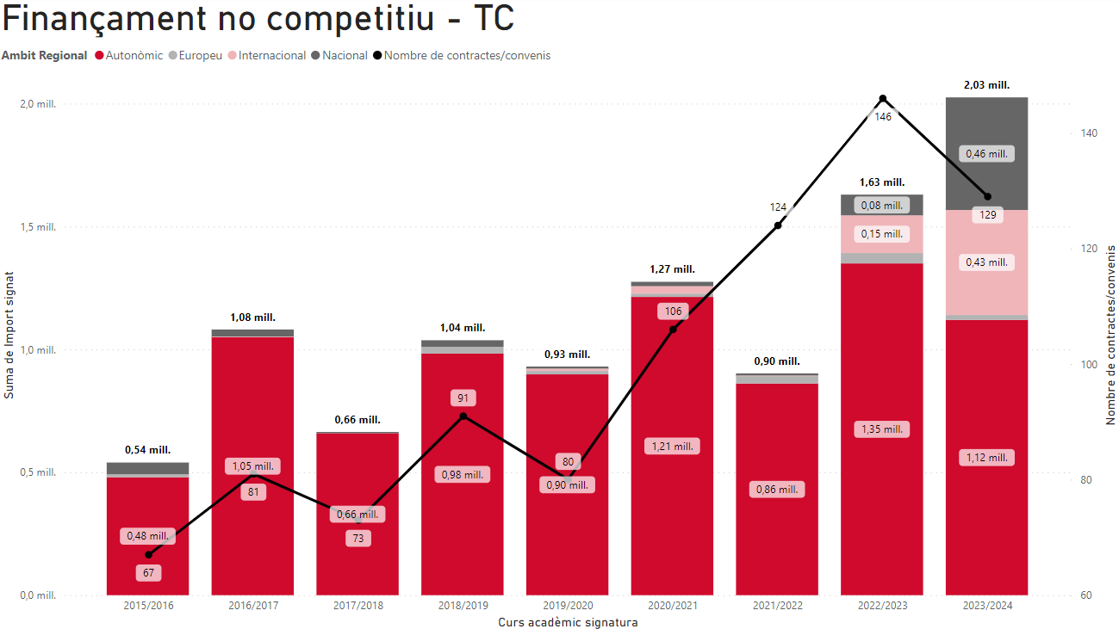

Slide 9
